Slide 1


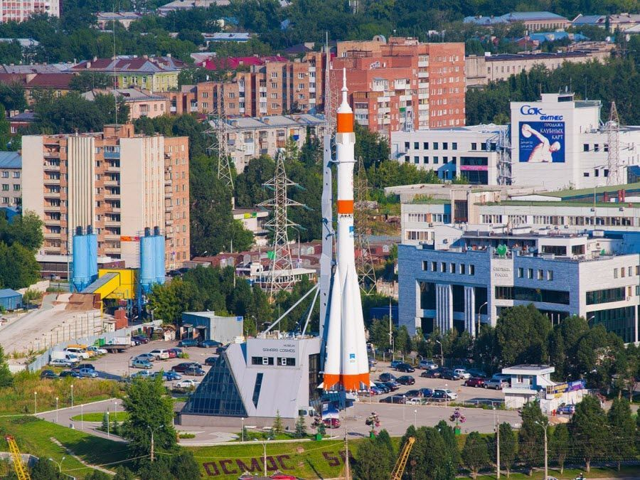
Возможности участия в закупках,
проводимых в Самарской области
Главное управление организации торгов Самарской области
М.Е.Карелина
11.08.2021 г

Slide 2
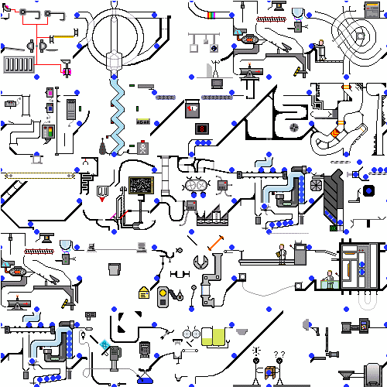

Закупочная деятельность глазами начинающего

Slide 3
Закупки по способу определения поставщика
конкурентные
неконкурентные
Порядок установлен Законом или Положением, сроки, условия, порядок допуска и оценки прозрачен и регламентирован
Случаи, предусмотренные законом или положением
Выбор по решению заказчика

Slide 4
Закупки у единственного поставщика (подрядчика, исполнителя) в рамках 44-ФЗ (ст.93)
В 2020 году
9,6
млрд. рублей
Специальные случаи в законе
6
млрд. рублей
3,6
млрд. рублей
оказание коммунальных услуг
закупка для оказания экстренной медицинской помощи при ЧС
закупка культурных ценностей
направление в служебную командировку
аренда зданий для обеспечения гос.нужд
оказание преподавательских услуг
и проч. (всего 53 позиции)
Любые закупки до 600 тыс.руб.

Slide 5

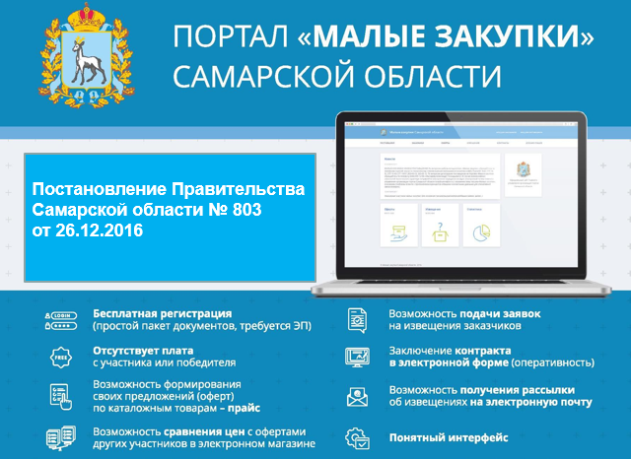
Как было раньше:
Выбор контрагента в случаях заключения договоров «напрямую», как правило, по принципу: «Дядя Ваня близко, дядю Ваню давно знаю»
Как стало :
выбор контрагента с соблюдением принципов прозрачности сделки посредством электронного магазина
с 2017 г. – для госзаказчиков
с 2021 г. – для муниципальных заказчиков
(кроме Самары и Тольятти)

Slide 6
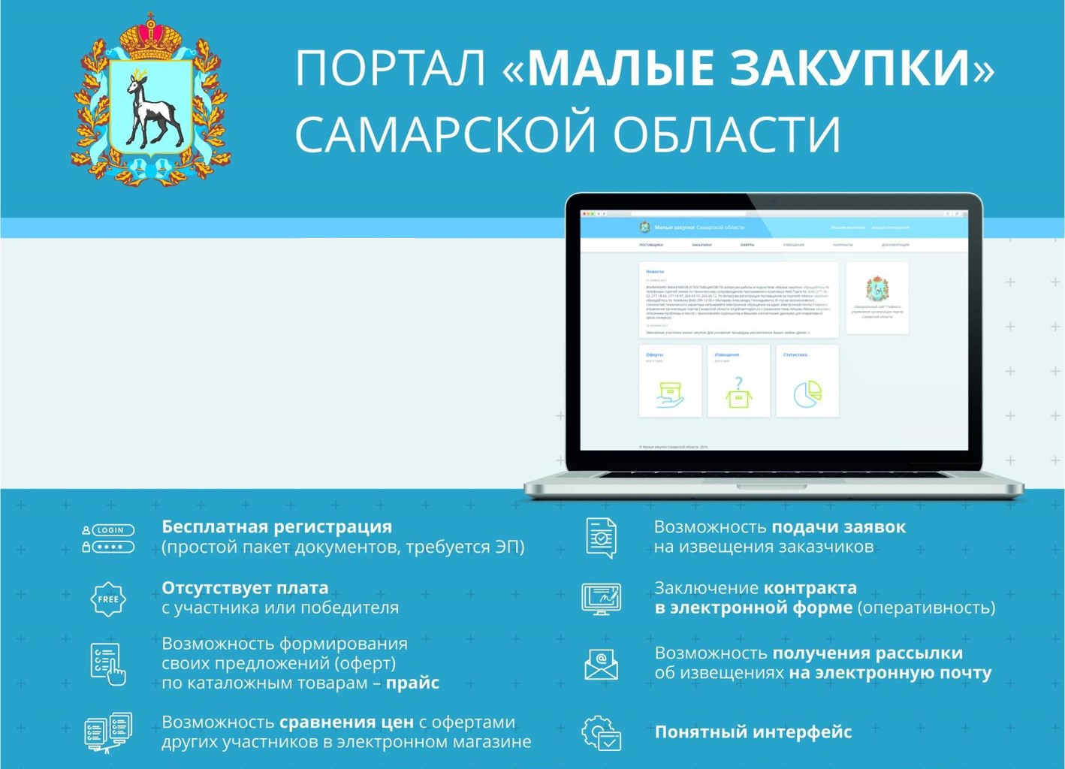
Зарегистрировано 9,8 тыс. поставщиков, 7,8 тыс. (80%) – МСП!
В 2021 году заключено 32,9 тыс. контрактов на сумму 2,4 млрд. руб.!
Экономия от цены извещений
34,2 млн. руб.(10,5%)!

Slide 7
Участники малых закупок,
регистрация на портале МЗ СО

Slide 8

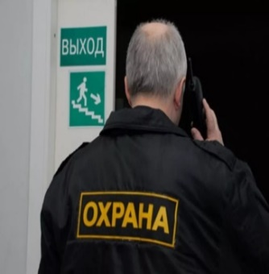







Способы заключения контракта
218 Групп каталога
52 тыс. Позиций

Slide 9
ТОП-10 направлений закупок
по объему
 | Направление закупок | Сумма, руб.
1 | Продукты питания | 540 568 908,6
2 | Лекарственные средства | 126 437 430,06
3 | Горюче-смазочные материалы | 109 154 120,03
4 | Изделия медицинского назначения и расходные медицинские материалы | 104 159 616,42
5 | Канцелярские принадлежности | 49 186 599,44
6 | Хозяйственные товары и дезинфицирующие средства | 34 415 223,3
7 | Мебель | 27 732 274,6
8 | Офисная, бытовая и вычислительная техника | 24 037 842,77
9 | Услуги охраны | 21 733 491,06
10 | Строительные материалы | 21 384 161,46

Slide 10
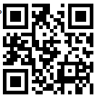
Нормативные акты
Постановление Правительства Самарской области от 26.12.2016 № 803
Регламент осуществления малых закупок с использованием государственной информационной системы Самарской области «Автоматизированная информационная системе государственного заказа Самарской области»
Распоряжение Правительства Самарской области от 28.04.2017 № 344-р –
Перечень закупок, по которым заказчик имеет право не использовать государственную информационную систему Самарской области «Автоматизированная информационная система государственного заказа Самарской области» -
Приказ Главного управления организации торгов Самарской области от 17.04.2017 № 100 - Перечень предметов закупок по которым формируются оферты участниками малых закупок в государственной информационной системе Самарской области «Автоматизированная информационная система государственного заказа Самарской области»

Slide 11
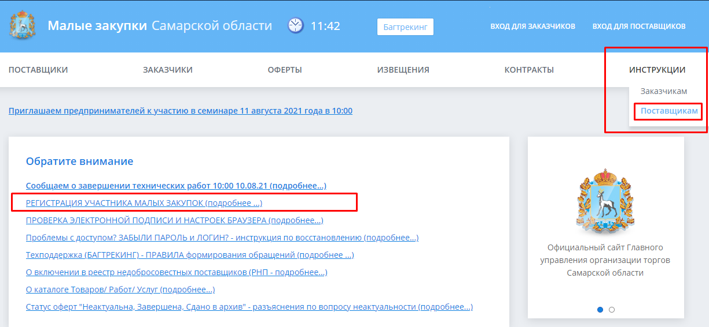
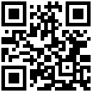
Портал МЗ СО
https://clck.ru/WjKvz

Slide 12
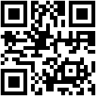
Просим Вас пройти небольшой опрос
(потребуется учетная запись на Госуслугах)
Авторизуйтесь на сайте Госуслуги
Затем, откройте сайт Главного управления торгов,
где в нижней левой части, расположен баннер «Мой выбор, Мое будущее»
Нажмите в нем кнопку «Участвовать»
В открывшейся форме нажмите на опрос
«Форма обратной связи Главного управления организации торгов»
В появившейся форме нажмите любой пункт, после чего откроется
страница опроса

Slide 13
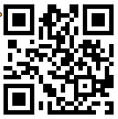
БЛАГОДАРИМ ЗА ВНИМАНИЕ
Контактная информация
По вопросам регистрации на портале
«Малые закупки»:
телефон (846) 335-12-56
e-mail torgi@samregion.ru

